Slide 1
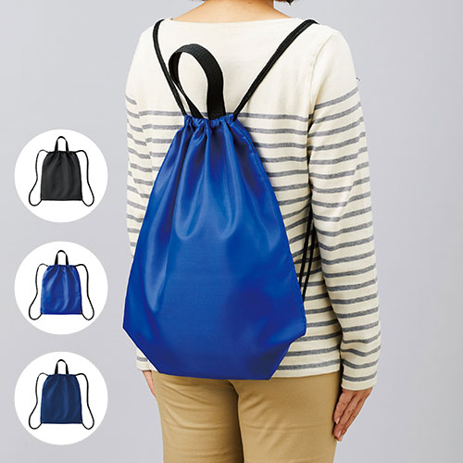
【提案書】
ハンドル付スポーティリュック
特徴
アウトドアイベントや野外フェスのノベルティアイテムとしても人気の高い、スポーティリュックに、手持ち用のハンドルを付けてみました。防災グッズ入れとしてもおすすめです。
納期
納期スペース
仕様
素 材：ポリエステル 他
サイズ：約380×450mm、持ち手/約25×300mm
備 考：ロイヤルブルー・ネイビー・ブラック
お見積
お見積りスペース

